Slide 1
Managing information systems - Anketa
Mr.sc Dražen Pranić
Notes:
Ažurirati naziv kolegija.

Slide 2
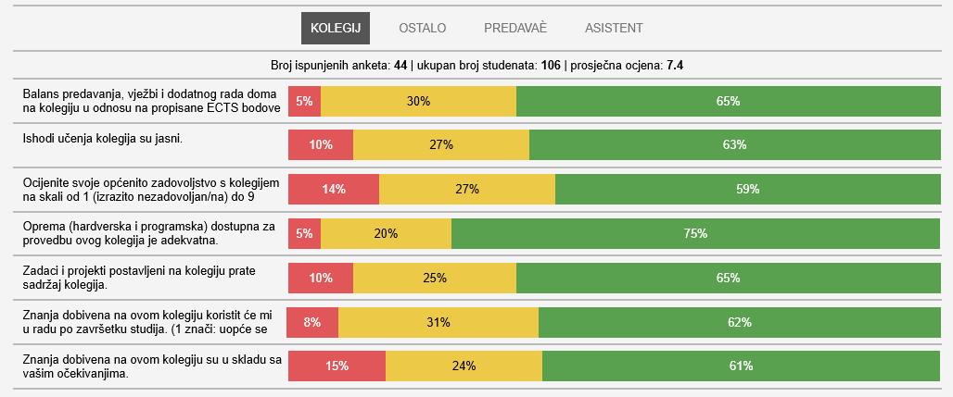
Anketa

Slide 3
Anketa
Zadovoljni ste s balansom predavanja, vježbi i dodatnog rada doma na kolegiju u odnosu na propisane ECTS
Znanja dobivena na ovom kolegiju nisu u skladu sa vašim očekivanjima.
Zadaci i projekti postavljeni na kolegiju ne prate sadržaj kolegija.

Slide 4
Unaprjeđenja
Potrebno uskladiti sadržaj predavanja, vježbi i projektnog rada
Više prostora ostaviti za ITIL
Promijeniti kriterije ocjenjivanja

Slide 5
Hvala na pažnji!

